Slide 1
國立東華大學
財務金融學系
研究所分享會
2013.05.07

Slide 2
研究所的招生入學管道
一、甄試入學
通常有成績限制
二、考試入學
資格不限
競爭人數多
競爭人數少

Slide 3
一、甄試入學 簡介
適合對象：在校成績好、多才多藝、活潑、善於談吐等。
甄試方式：通常需先繳交一份資料進行第一階段書面審查，若通過則進行第二階段面試。
舉行時間：約於每年9月至10月間開始報名並繳交備審資料，10月至11月進行第二階段面試。

Slide 4
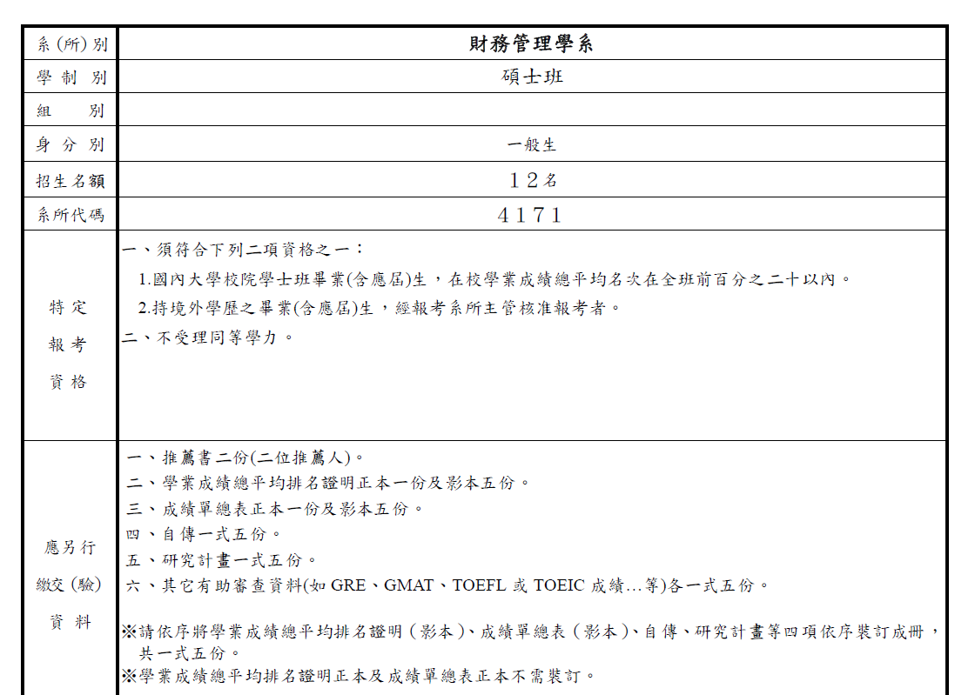
一、甄試入學 102政大財管

Slide 5
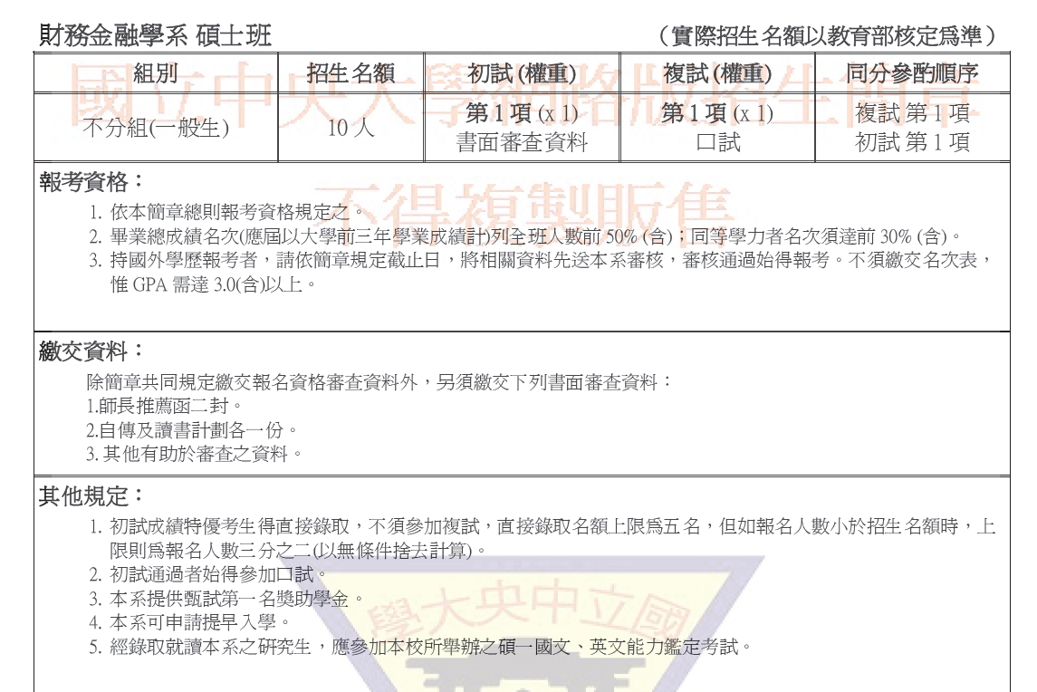
一、甄試入學 102中央財金

Slide 6
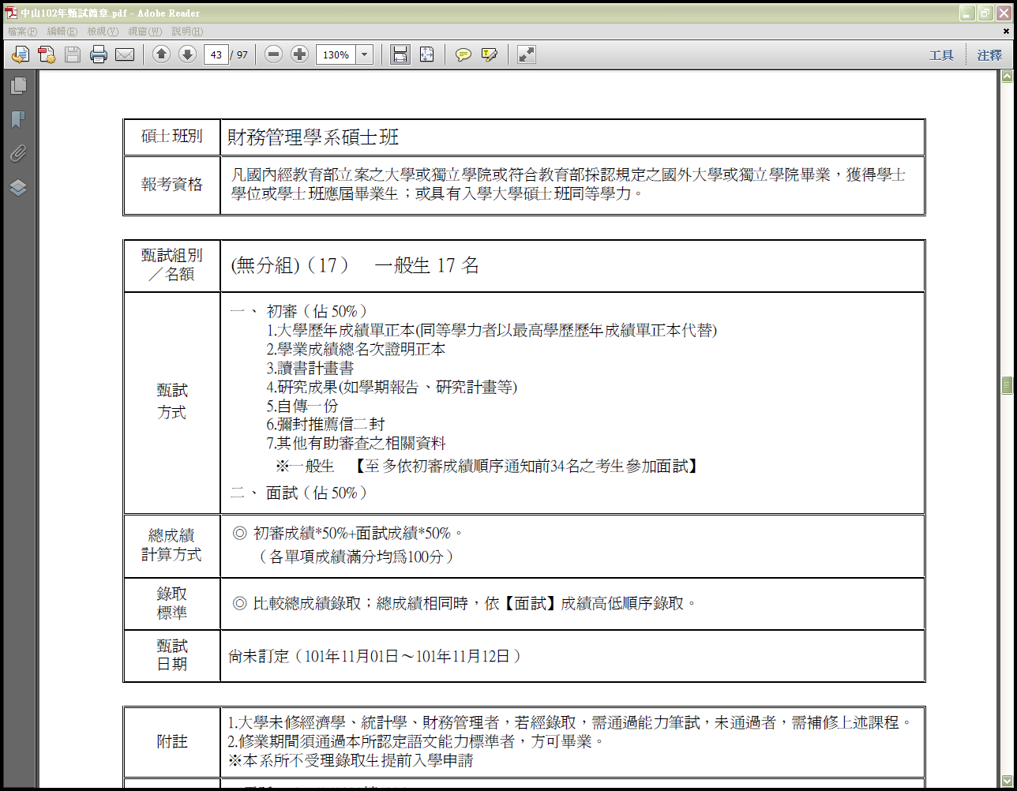
一、甄試入學 102中山財管

Slide 7
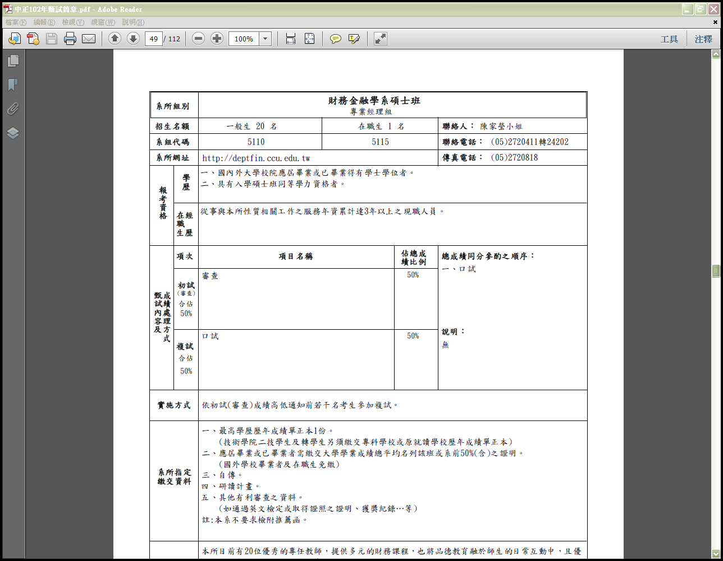
一、甄試入學 102中正財金

Slide 8
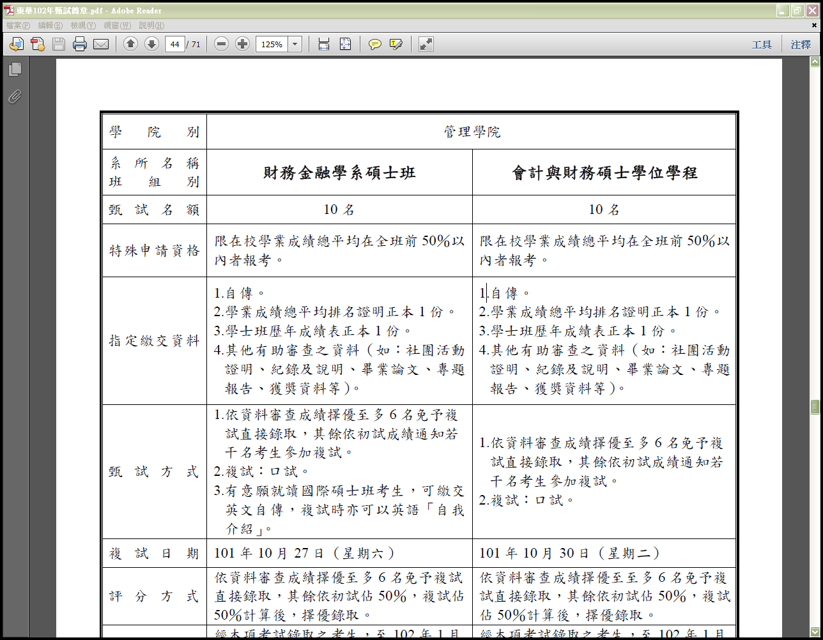
一、甄試入學 102東華財金

Slide 9
一、甄試入學 資料準備
基本必備：(1)歷年學業成績單(附成績轉換表)
(2)歷年名次證明表
(3)自傳
(4)讀書計畫
其他：(1)研究計畫
(2)推薦信
(3)有利審查資料(英文能力證明ex：TOEIC、幹部證明、社團證明、證照等)

Slide 10
一、甄試入學 102年錄取率
學 校 | 台大財金甲組 | 政大財管 | 政大金融 | 清大計財 | 交大財金 | 成大財金
錄 取 率 | 19.4915% | 17.3913% | 12.3288% | 14% | 65.7143% | 31.8182%
學 校 | 中央財金 | 中山財管 | 中正財金 | 中興財金 | 北大金融 | 東華財金
錄 取 率 | 8.4034% | 14.6552% | 17.0940% | 8.7719% | ? | 43.4783%
以上各校的財金所指的是只有”財務金融”組或”財管”組為主，未計算財工組！！

Slide 11
二、考試入學
適合對象：想考取研究所，但在校成績不理想者。
甄試方式：直接進行筆試，通過後再進行第二階段面試。
舉行時間：約於每年11至12月開始報名，2月至3月間舉行考試，3至4月進行第二階段面試。

Slide 12
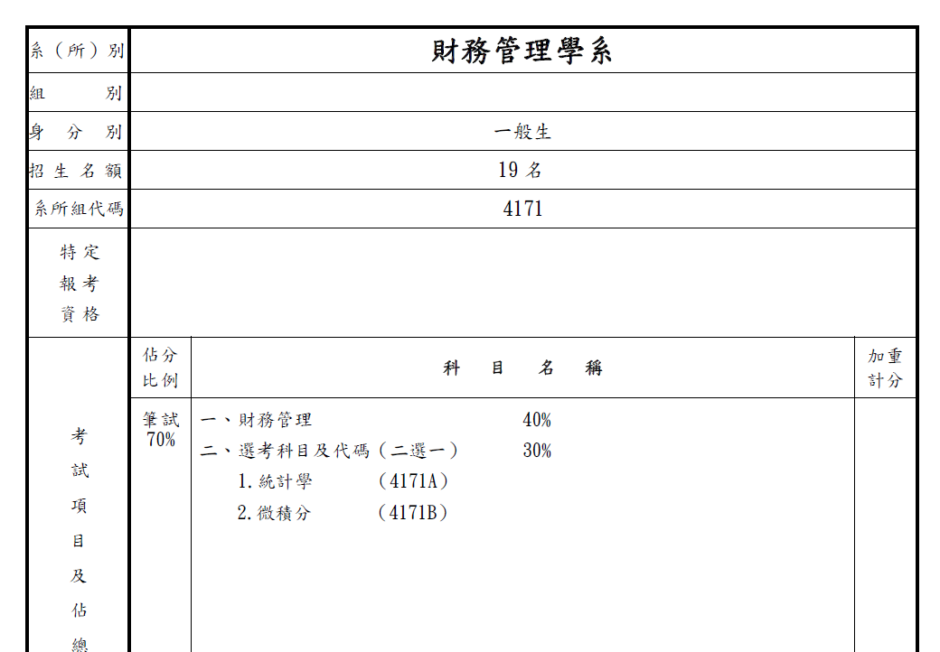
二、考試入學 102政大財管

Slide 13
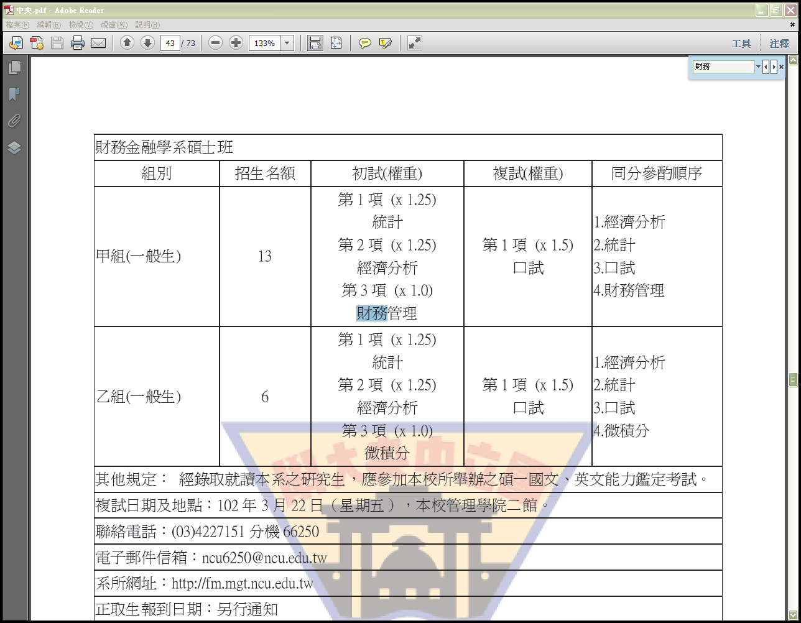
二、考試入學 102中央財金

Slide 14
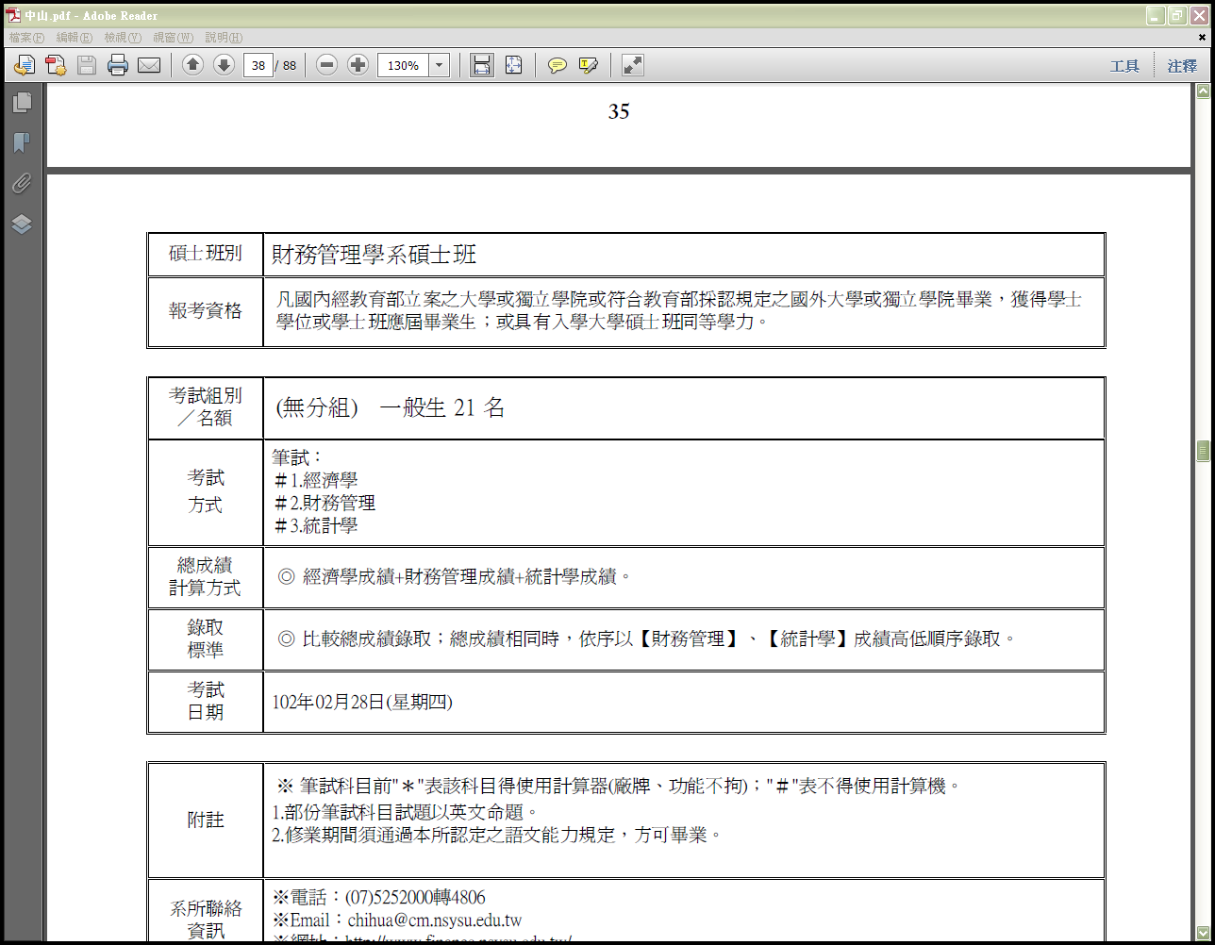
二、考試入學 102中山財管

Slide 15
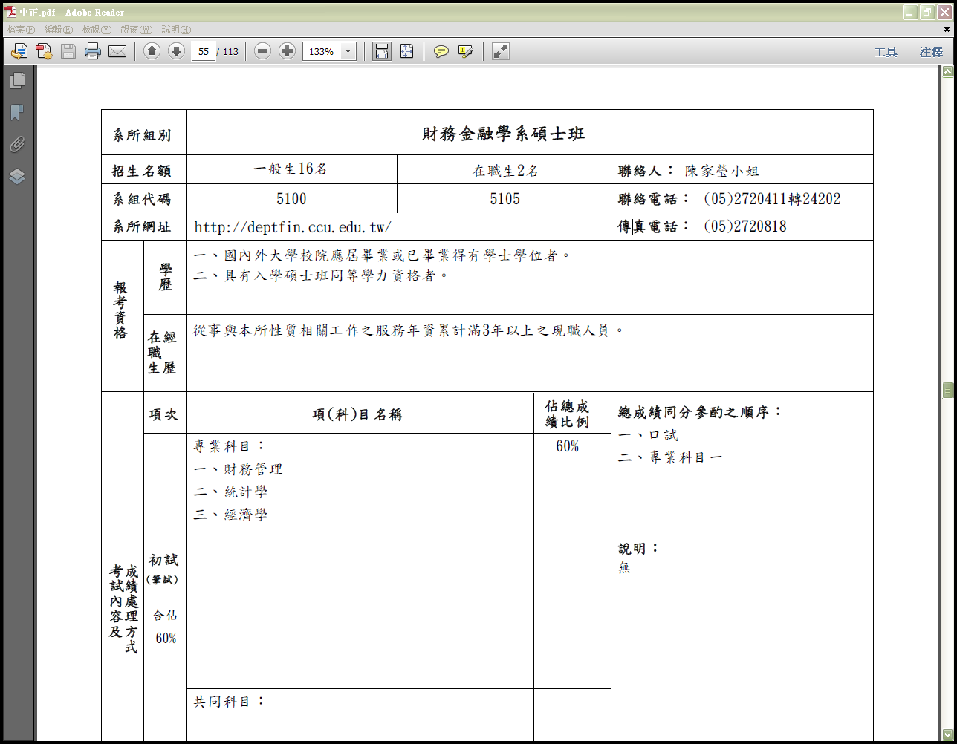
二、考試入學 102中正財金

Slide 16
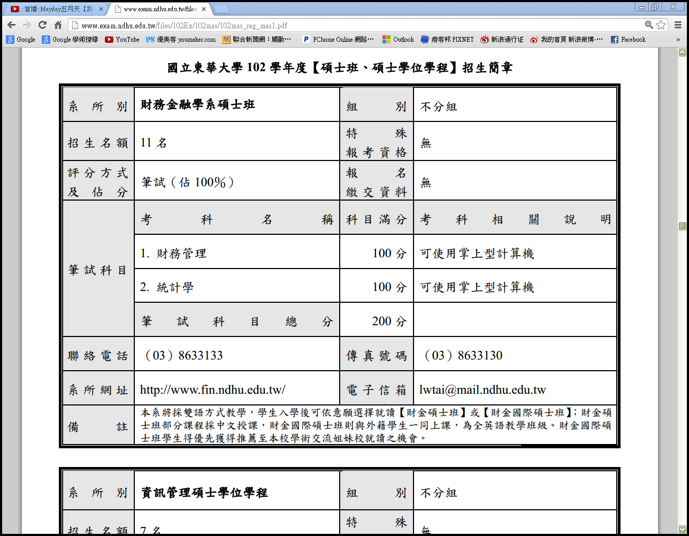
二、考試入學 102東華財金

Slide 17
二、考試入學 準備科目
經濟：經濟學原理(個體、總體篇)+個體經濟學+總體經濟學
統計： 統計學+數理統計(依各校)+計量經濟學(依各校)
財務管理：財務管理+中級財務管理
學 校 | 台大財金 | 政大財管 | 政大金融 | 清大計財 | 交大財金 | 成大財金 | 中央財金 | 中山財管 | 中正財金 | 中興財金 | 北大合金 | 東華財金
考 試 科 目 | 經統財+英文 | 財+統or微 | 經統財 | 經統財(3選2)+英文 | 統+經or財 | 經統財+英文 | 經統財 | 經統財 | 經統財 | 經統 | 統+經or財 | 統財
若要報考財工組(如台大財金乙組-財工、政大金融財工組、清大計財財工組、交大財金甲組-財工)，報考科目可能有些許不同喔！！

Slide 18
二、考試入學 102年錄取率
學 校 | 台大財金 | 政大財管 | 政大金融 | 清大計財 | 交大財金 | 成大財金
錄 取 率 | 4.0698% | 3.9095% | 4.0816% | 1.1080% | 11.8056% | 2.8283%
學 校 | 中央財金 | 中山財管 | 中正財金 | 中興財金 | 北大金融 | 東華財金
錄 取 率 | 3.6212% | 3.1963% | 6.3492% | 2.3121% | 2.9740% | 15.7143%
以上各校的財金所指的是只有”財務金融”組或”財管”組為主，未計算財工組！！

Slide 19
學長姐分享時間

Slide 20

陳怡寧 學姊
推甄
分享
國立成功大學 國際企業學系碩士班
國立中山大學 財務管理學系碩士班
國立中興大學 財務金融學系碩士班

Slide 21

蘇麗心 學姊
推甄
分享
國立中正大學 財務金融學系碩士班
國立台北大學 金融與合作經營學系碩士班

Slide 22

王姿婷 學姊
推甄
分享
國立台北大學 企業管理學系碩士班
國立台灣科技大學 財務金融學系碩士班

Slide 23

孫薇婷 學姊
推甄
分享
國立東華大學 財務金融學系碩士班

Slide 24

葉乘墉 學長
考試
分享
國立政治大學 財務管理學系碩士班

Slide 25

謝尚宏 學長
考試
分享
國立中正大學 財務金融學系碩士班
國立東華大學 財務金融學系碩士班

Slide 26

周承昇 學長
考試
分享
淡江大學 財務金融學系碩士班
國立清華大學 計量財務金融學系碩士班

Slide 27

謝謝大家！：)
分享會到這邊結束~

